Slide 1
Урок внеклассного чтения
Детство, опалённое войной

Slide 2
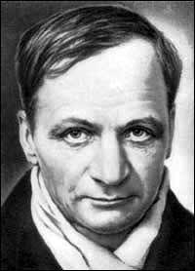
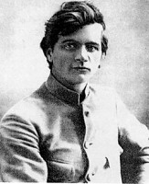
Андрей Платонович Платонов
(1899 – 1951)

Slide 3
" Я с детства люблю нашу русскую землю... Наша земля всегда мне виделась такой доброй и прекрасной, что ее обязательно когда-нибудь должны погубить враги... От предчувствия у меня тогда горевало мое маленькое сердце. Все это было давно, но чувство мое не прошло, мой страх за Россию остался..."
Андрей Платонов

Slide 4
Начало войны
22 июня 1941 год

Slide 5
Потери русских людей в годы Великой Отечественной войны
27 миллионов
Из них 19 миллионов мирных жителей
5 миллионов детей

Slide 6
Фильм
«Дети во время ВОВ»

Slide 7
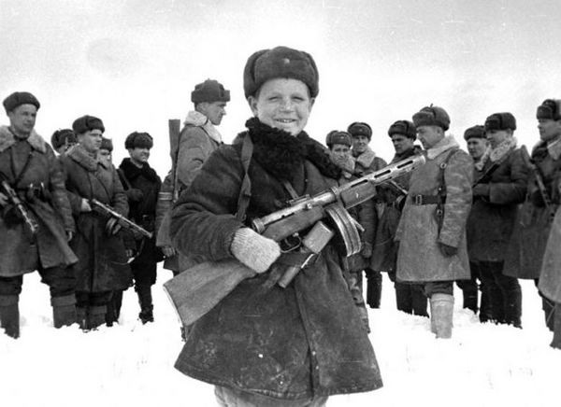
«Маленький солдат»

Slide 8
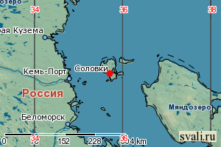
Соловецкая школа юнг

Slide 9
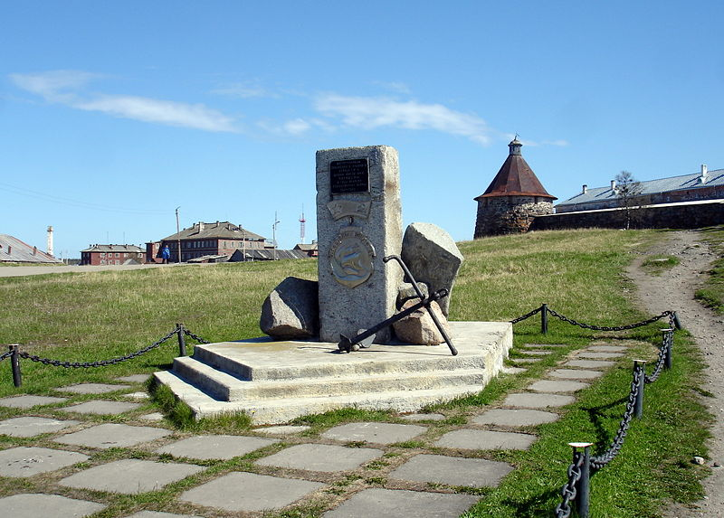
Памятник воспитанникам Учебного отряда Северного флота и Соловецкой школы юнг, погибшим в Великую Отечественную войну

Slide 10
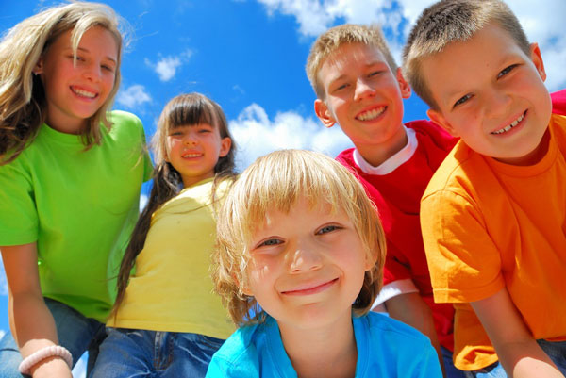
Дети и война

